Slide 1
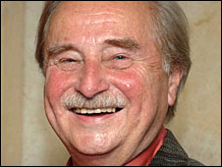
Мілорад Павич

Slide 2
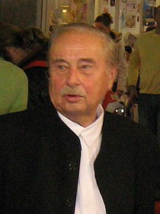
Дата народження: 15 жовтня 1929
Місце народження: Белград
Дата смерті: 30 листопада 2009
Місце смерті: Белград
Національність: серб
Громадянство: Сербія Рід діяльності: письменник, історик, літературознавець, перекладач
Мілорад Павич, 2007

Slide 3
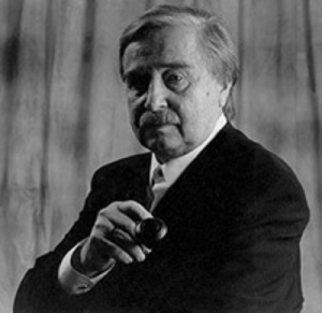
Мілорад Павич народився 15 жовтня 1929 року в Белграді. Його батько був скульптором і походив з інтелігентної сім'ї, мати викладала філософію і була знавцем сербського фольклору. Писати Павич почав з раннього віку і завжди вважав літературу своїм родовим покликанням — серед його родичів і предків по лінії батька були письменники, і Павич у своїх інтерв'ю віддавав їм належне.
Дитинство Павича прийшлося на німецьку окупацію. Переживши два бомбардування Белграда, при яких загинули 25 тисяч чоловік, письменник одного разу мало не загинув від рук німецьких солдат: його зупинив патруль, але крім учнівського квитка ніяких документів у 15-річного Павича не було. Лише завдяки зусиллям батька, який трохи знав німецьку і зумів порозумітися з солдатами, Павича не розстріляли. Згодом, у 1999-му, письменнику довелося пережити третього в його житті бомбардування — ці враження знайшли відображення в його романі «Зоряна мантія».

Slide 4
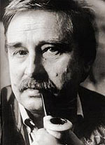
У 1953 році Павич закінчив філософський факультет Белградського університету, а потім отримав докторський ступінь у Загребському університеті. Незважаючи на те, що Павич не залишав письменництва, за родом діяльності він залишався вченим, літературознавцем, журналістом, перекладачем і викладачем — ким завгодно, але не письменником. Так було до 1973 року, коли в Югославії була опублікована його перша книга — збірка оповідань «Залізна завіса». Втім, навіть після цього Павич, як він скаже пізніше, був «найбільш нечитабельним письменником своєї країни».
У світову літературу Павич увійшов завдяки роману «Хозарський словник», що вийшов в 1984 році. Цей роман, перший для письменника, став європейським відображенням магічного реалізму, гіпертекстової фантазією на тему Борхеса. Влаштований так, щоб кожен мав читати його по-своєму, роман без початку і кінця вийшов ідеальним втіленням того, що передбачив Борхес у своєму «Саді, де розбігаються стежки». Критики, не чекали появи настільки сильного автора в тому місці, де, здавалося, не існувало літературної традиції, захоплено прийняли роман, назвавши його першим зразком нелінійної прози, а самого Павича — першим письменником XXI століття.

Slide 5
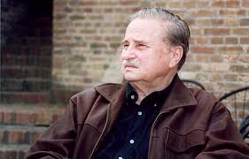
Книги, опубліковані після «Хозарського словника», не мали такого успіху, але й письменником одного роману Павич не став. Постмодерні експерименти успішно продовжилися в романі-клепсидри («Повість про Геро і Леандро»), романі-кросворді («Пейзаж, намальований чаєм») та романі-ворожінні на картах Таро («Остання любов у Константинополі»). Зрештою Павич завернув свій творчий досвід в ультимативну літературну форму — «Унікальний роман», детектив з сотнею кінцівок, що пропонує читачеві максимальну участь у вигляді порожніх сторінок, на яких кожен може дописати свій фінал.
Сербський класик, за його власним визнанням боявся набриднути читачеві, зумів підкорити читача, зробивши його співавтором своїх творів. Експерименти з інтерактивністю, персонажі і місця, що час від часу міняють агрегатний стан, де розходяться сюжетні лінії — у своїх творах Павич змішував сон з дійсністю, не намагався робити між ними відмінностей і в цьому залишився неперевершений.
Був одружений з Ясміною Михайлович, письменницею й літературним критиком.
Помер у віці 80 років від інфаркту міокарда.

Slide 6
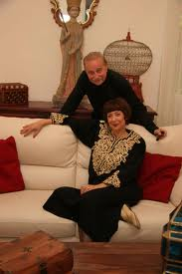
Мілора́д Па́вич - сербський поет, прозаїк, літературознавець, перекладач, фахівець з історії сербської літератури XVII—XIX ст.ст., сербського бароко та поезії символізму. Однин з найбільш читаних письменників екс-Югославії ХХ століття, його твори перекладено 30 мовами.
Письменника вважають одним з найяскравіших представників постмодернізму і магічного реалізму XX століття. Свій найбільш знаменитий роман «Хозарський словник», який Павич видав 1984 року, приніс авторові всесвітню відомість. Серед інших його творів — «Пейзаж, намальований чаєм», «Ящик для письмового приладдя», «Зоряна мантія» та інші. Свою останню книгу, «Мушка», письменник видав в 2009 році.
М.Павич викладав у багатьох європейських університетах (в Парижі, Відні, Фрайбурзі, Реґензбурзі, Белграді), переклав сербською Байрона і Пушкіна, був номінований на Нобелівську премію в галузі літератури у 2004 році.
Перший голова Товариства сербсько-української дружби.

Slide 7
Бесіда.
1. Які особливості літератури постмодернізму?
1. Вони захоплюються колективним позасвідомим, міфологією, пропагують культ незалежної особистості.
2. Намагаються поєднати різні філософські релігії і культури, їх твори відзначаються надмірною ерудованістю.
3. Постмодерністи сприймають реальне життя як театр абсурду, апокаліптичний карнавал, у якому людина втрачається, перетворюючись на маску, маріонетку.
4. Постмодернізму властивий ігровий стиль, обігрують старі класичні і неокласичні зразки творів, пародіюють, травестіюють здобутки літератури попередніх епох.
5. Поєднання, гібридизація різних стилів (класичного, сентиментального, натуралістичного, гумористичного). У художні твори включаються наукові трактати, звіти.
6. Сюжети постмодерністичних творів — це алюзії на сюжети творів минулих епох.
7. Іронічність і пародійність — характерні ознаки стилю постмодерністів.
8. Постмодерністи висунули високі вимоги до митця — аж до відмежування від навколишнього життя. Вони відмовилися від традиційних способів характеристики, причинно-наслідкових зв'язків, вдаються до складної метафоричності, домінування суб'єктивного досвіду над суспільним. Постмодерністи створили образ оповідача, який, представляючи різні історії, події, акцентує на суб'єктивності, відносності оцінок, ілюзорності життєвої реальності.

Slide 8
2.В чому сутність постмодерністської ідеї «смерть автора»?
Текст створюється таким чином, що автор усувається на всіх етапах його створення, що і дозволяє говорити про смерть автора, на зміну якому приходить скриптор, змішуючий різні види письма, в якому і зникає суб'єктивність.
Поява скріптора відбувається разом з появою тексту, тому що до і поза листа він буттям не володіє. Таким чином, у постмодернізмі говорить не автор, але мова, автор же замінюється листом, що «відновлює в правах читача».
3.Дайте поняття «нелінійної літератури».
Літературний текст, який твориться та сприймається за посередництвом комп’ютера, є матеріалізацією літературного першотвору автора, який був задуманий ним з урахуванням можливостей, яки пропонує комп’ютер.
4. Що таке інтерактивність тексту?
Це можливість для реципієнта не лише сприймати щось у готовому, незмінному вигляді, а й упливати на це “щось”, в нашому випадкові - на художній текст. Пасивність реципієнта, таким чином, змінюється на його активність. Так, читач творів Павича може починати їх не лише з початку, а й з будь-якого місця, самостійно обирати план розгортання сюжету тощо. Як каже сам письменник, “я завжди хотів перетворити літературу, незворотне мистецтво, в зворотне. Тому мої книги не мають ані початку, ані кінця в класичному розумінні цього слова” .
5. Які ваші враження від оповідання М. Павича «Дамаскин»?

Slide 9
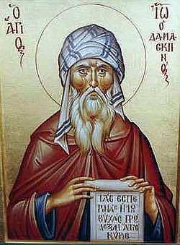
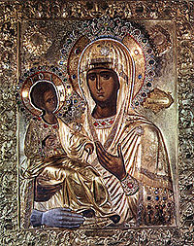
«Дамаскин» займав вагоме місце у творчому доробку Милорада Павича. Цей невеликий за обсягом твір піднімав складні філософські проблеми, показав процес внутрішньої зміни героїв.
Прототипами головних героїв стали реальні історичні персонажі, відомі церковні діячі.
Історичний Іоанн Дамаскин — один з найвидатніших діячів християнської церкви, літератури і культури, духовний ватажок могутнього руху проти іконоборства, «боротьби з іконами», тобто заборони не лише поклоніння іконам, а й права на саме їхнє існування, прирівнювання їх до язичницьких ідолів. Іоанн Дамаскин вивів ікону з-під смертельного удару, написавши три Слова «Проти супротивників святих ікон». Уже самим цим він засвідчив появу в стані іконошанувальників ватажка, ідеолога. Боротьба з іконоборством тривала ще понад століття і зрештою закінчилася перемогою іконошанувальників, але першим бій прийняв і витримав саме Іоанн Дамаскин. Саме тоді він і заклав підвалини знаменитої теорії Священного образу, що поклала початок канонізації іконопису.
Святий Іван Дамаскин
Преподобний
народився ~675, Дамаск
помер між 749 і 753, Єрусалим
Ікона Божої Матері «Троєручиця» — чудотворна ікона

Slide 10
Милорад Павич не лише добре знав візантійську історію, релігію і культуру, а й сам писав вірші тією «візантійською» мовою, яку використовував історичний Дамаскин: «Я дуже любив писати вірші — літургійну поезію мовою наших древніх церковних переказів, мовою, яку, на жаль, уже ніхто не розуміє». Це теж позначилося на ідейно-художніх особливостях оповідання «Дамаскин».
Іоанн Мансур
Йован Лествичник
(що значить «переможний, саме таким було його успадковане ім'я») отримав прізвисько Дамаскин, тому що народився і довго жив у Дамаску, столиці Сирії, яка тоді вже була мусульманською, не залежною від християнської Візантії державою.
це ім'я теж аж ніяк не випадкове. Так звали видатного діяча православної церкви ченця Іоанна, названого за своєю головною працею «Лествичником». «Лествиця», тобто «драбина» — наскрізний символ важкого духовного сходження, що проходить через усю книгу.

Slide 11
У оповіданні «Дамаскин» можемо виділити такі лейтмотиви:
Постійні війни двох одвічних суперників: Австрійської й Османської імперій. Так, на самому початку оповідання йшлося про «бойовище, де тільки-но відгриміла війна між Австрією і Туреччиною». Цей лейтмотив можна тлумачити як суцільну руйнацію, руйнацію звідусіль.
Описи будівництва взагалі і будівництва храмів зокрема. Згаданий лейтмотив також пронизував усю творчість Павича. Бо його народові, сербам, аби вціліти, весь час доводилося щось відбудовувати, піднімати з праху та руїн. В оповіданні «Дамаскин» мотив будівництва не просто присутній, на ньому фактично тримався сюжет, зокрема, головний конфлікт твору ґрунтувався саме на подіях, пов'язаних із будівництвом храму і палацу для Атиллії.
Останнім лейтмотивом стала думка про необхідність самоідентифікації сербського народу, його не розчинення в морі інших етносів як необхідна умова виживання. Ця думка постійно була присутня у творах письменника, про що свідчило постійне вживання числівників та топонімів: «Носячи вуса на стамбульський, віденський чи пейтський кшталт, вони у двох царствах, в Австрії та Туреччині, бралися за неймовірні будівельні задуми... Безупинно мурували. Від перевтоми вряди-годи забували все про себе. Бачачи сни п'ятьма мовами й хрестячись на два лади, зводили вони нові православні церкви в Бачевцях, Купинові, Мирковцях, Якові, Михалеві, у Добринцях».

Slide 12
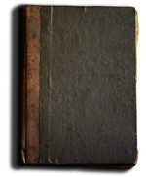
Автор визначав жанр твору: оповідання для комп'ютера та циркуля: Дамаскин
Будівничі
Обід
Перше перехрестя:
┌────┴────┐ Третій храм Палац
Друге перехрестя:
┌────┴────┐
Їдальня Спочивальня

Slide 13
Показавши внутрішні зміни головної героїні, Милорад Павич підвів читача до думки, що якщо хочеш щасливо жити, будувати й володіти храмом (домом, палацом) на землі, то треба прагнути до моральної чистоти — будувати храм на небі.
В центрі оповідання Милорада Павича «Дамаскин» проблема духовності і «необхідності сходження драбиною» духовного самовдосконалення людини, проблема гріха й спокути за нього. Ці проблеми розкривалися у оповіданні на прикладі головних героїв: пана Николича та його дочки Атиллії. Батько протягом твору так і не змінився, а залишився таким же жорстоким, егоїстичним, самовпевненим. Проте в динаміці показана героїня Атиллія.

Slide 14
Майстерність Милорада Павича:
прагнення нової, «нелінійної літератури»: твори гіпертекстуальні, тобто їх можна читати як з початку, так і з будь-якого фрагмента. Гіпертекст — текст, упорядкований таким чином, що він перетворюється в систему, ієрархію текстів, одночасно складаючи єдність і велику кількість текстів;
оповідь ведеться навколо кількох вузлових тем: історичний час, історична наука, інтерактивна проза;
тема твору звучить на кількох рівнях: структурному (компонування частин), сюжетному (долі героїв); вона набуває незліченної множини відтінків, вплітаючись у діалоги, слугуючи підставою для вставних притч і афоризмів;
романи — інтерактивні, які можна читати, як він сам говорив, обираючи свій маршрут і створюючи свій текст, стаючи співавтором; минуле та майбутнє існувало у просторово-розділених відгалуженнях теперішнього;
введення у прозу специфічних фактів балканської етнографії, сербських звичаїв і побутових деталей;
використання елементів готичного роману (роману жахів і таємниць) і його близького родича — детективу, необарокових та розгорнутих метафор, стрижневих мотивів або лейтмотивів. Один із найулюбленіших лейтмотивів — лейтмотив будівництва і гри з часом;
майстер специфічного портрету, який поєднував риси імпресіонізму та символізму;
чергування лаконічності викладу із розгорнутими відступами;
непередбачуваність сюжетних ходів;
метафорика і смислова парадоксальність;
поєднання традицій візантійського роману із постмодерністським арсеналом художніх засобів:
мистецтво автоцитатного комбінування — один із найулюбленіших методів творчого стилю романіста.

